Slide 1
Neobvezni izbirni predmet umetnost

Slide 2
Kaj bomo počeli pri predmetu Umetnost?

Slide 3
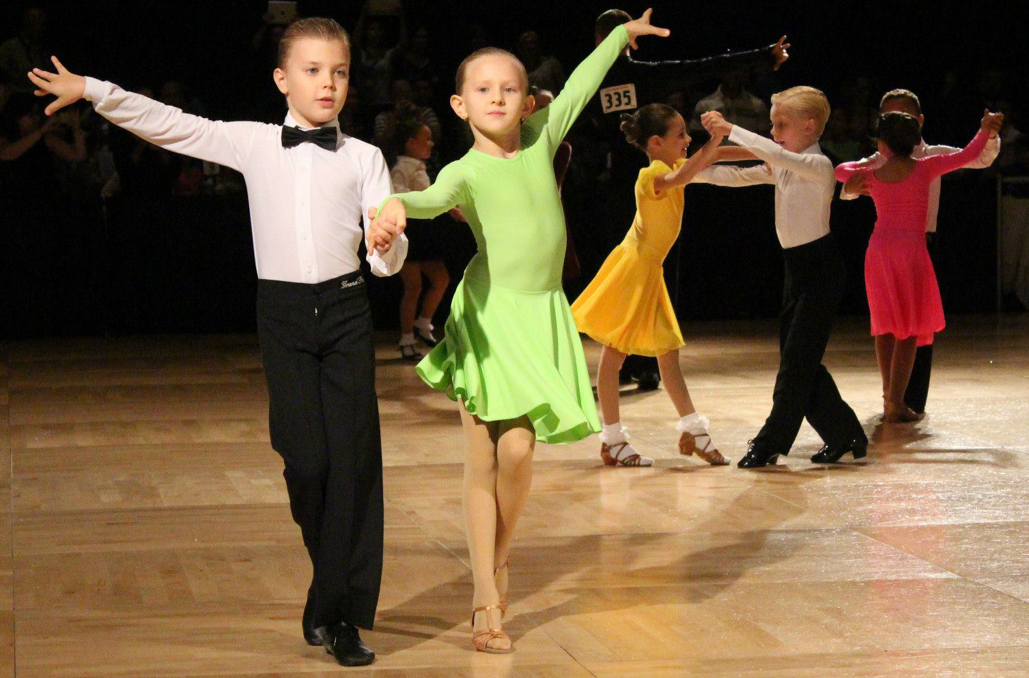
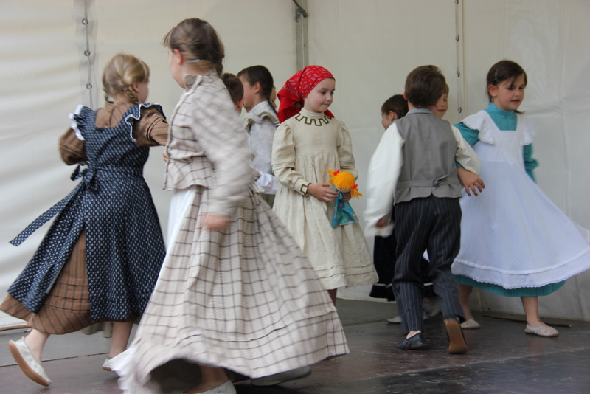
Učili se bomo različne plese (folklora, latinsko ameriške in standardne).

Slide 4
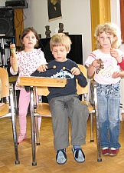
Glasbeno bomo ustvarjali.

Slide 5
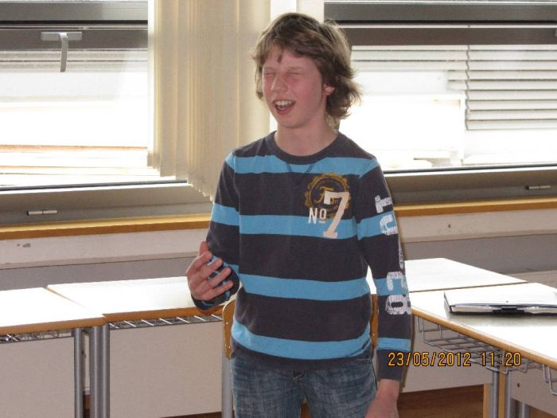
Naučili se bomo govornega nastopanja.

Slide 6
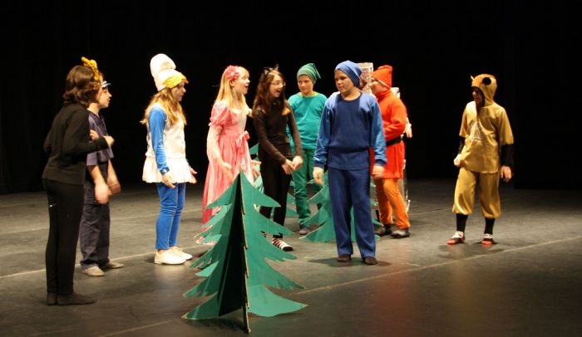
Nastopali bomo z našo dramsko igro.

Slide 7
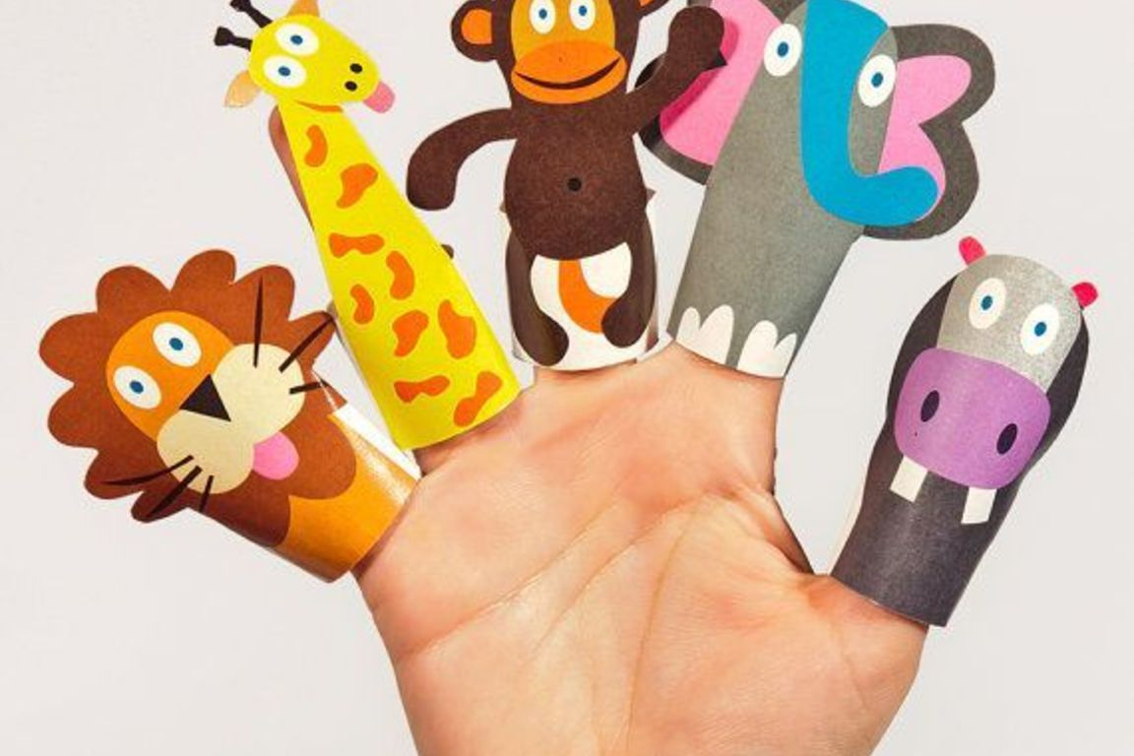
Izdelali bomo lutke in z njimi nastopali.

Slide 8
Znanje pri umetnosti se ocenjuje.
Zaključne ocene se vpišejo v spričevalo.
Če ga izbereš, ga moraš obiskovati do konca pouka v tekočem šolskem letu.
Vsako odsotnost morajo starši opravičiti.

Slide 9
Hvala za vašo pozornost!

